Slide 1


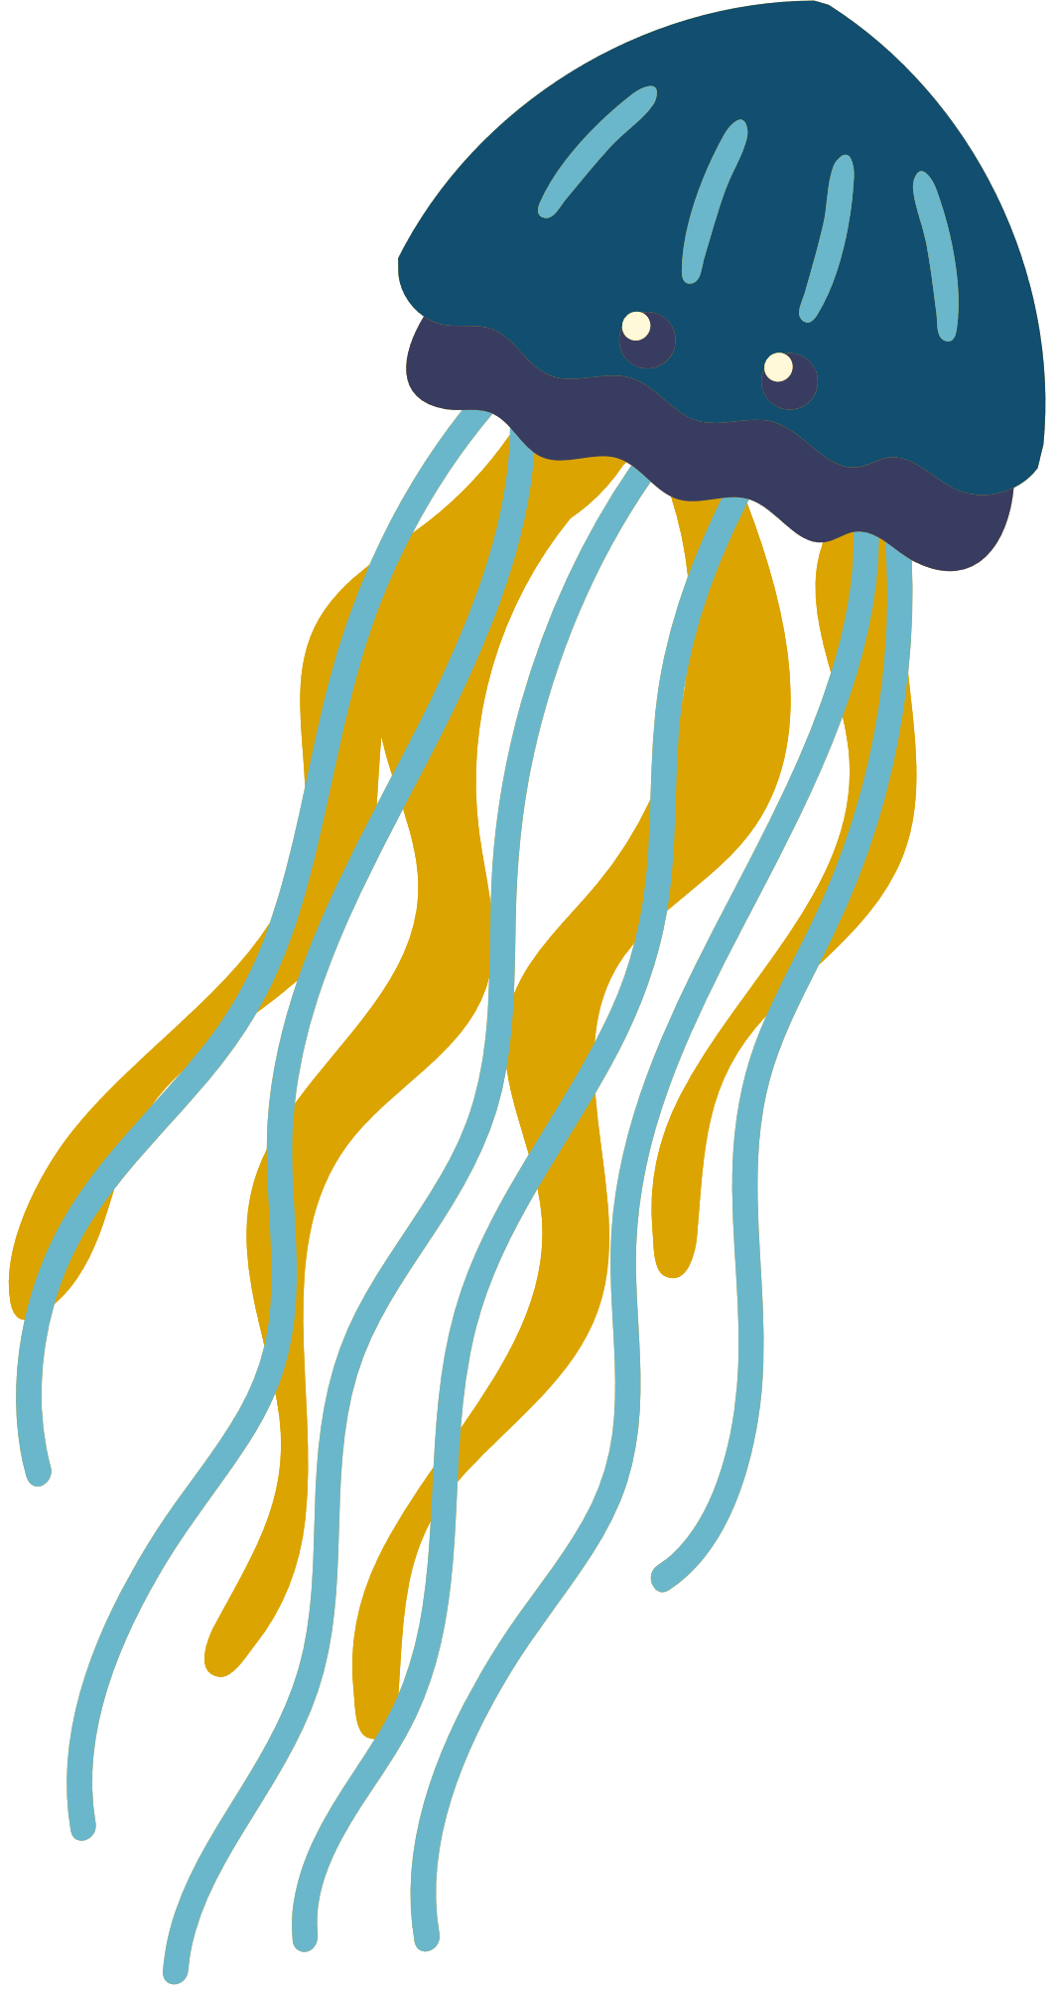







TRƯỜNG MẦM NON CHIM ÉN
HOẠT ĐỘNG PHÁT TRIỂN LĨNH VỰC NHẬN THỨC
ĐỀ TÀI: BÉ KHÁM PHÁ BIỂN

Slide 2
+ CÁC CON ĐÃ ĐƯỢC ĐI BIỂN CHƯA?
+ BIỂN Ở ĐÂU?
+ CÁC CON THẤY BIỂN THẾ NÀO?

Slide 3
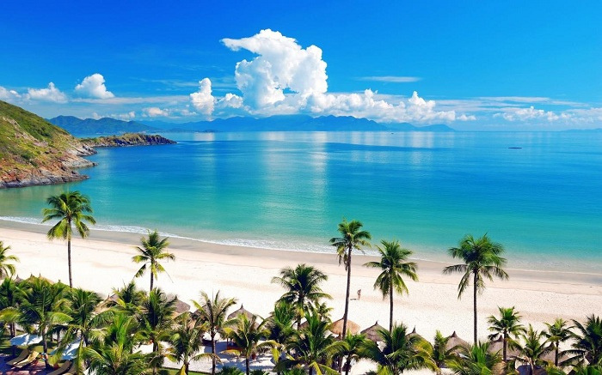

Cảnh biển

Slide 4
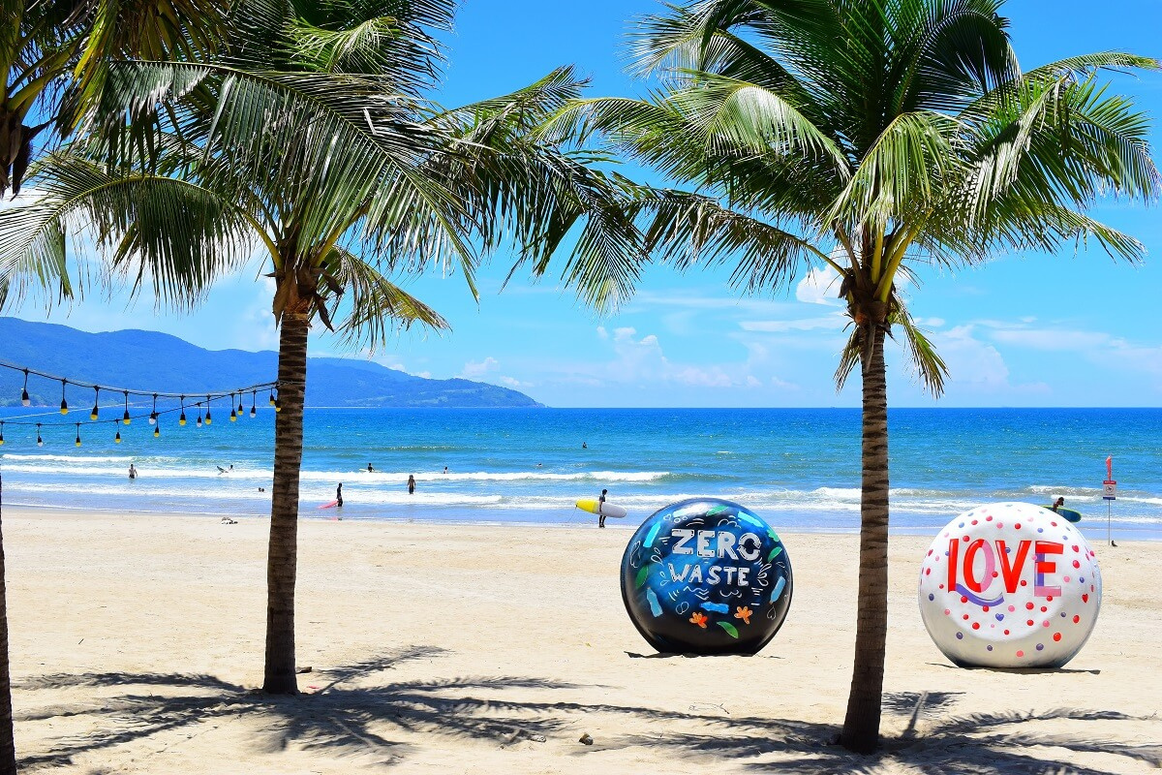
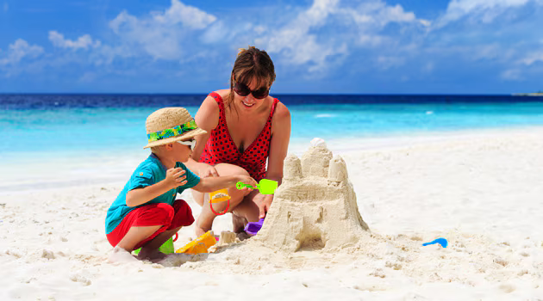




KHUNG CẢNH TRÊN BÃI BIỂN

Slide 5
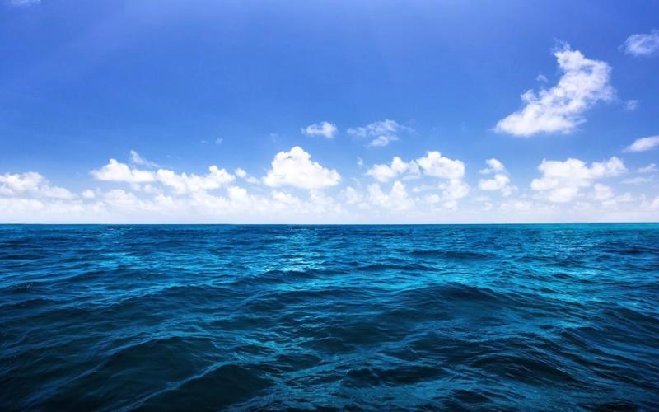

Nước biển có vị mặn, không mùi và không uống dươc

Slide 6
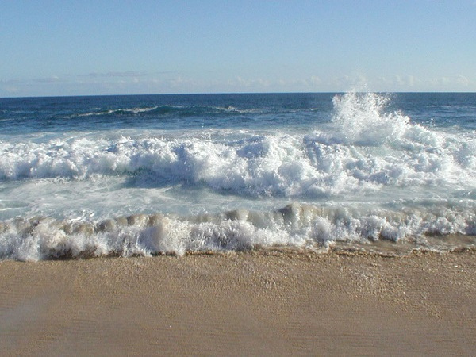
Sóng biển buổi sáng thì nhẹ nhàng, êm dịu
Khi thủy triều lên thì dữ dội mạnh mẽ

Slide 7


Biển mang lại cho ta hệ sinh thái vô cùng đẹp và nhiều hải sản.
Biển giận dữ thì cũng làm cho con người sợ hãi

Slide 8

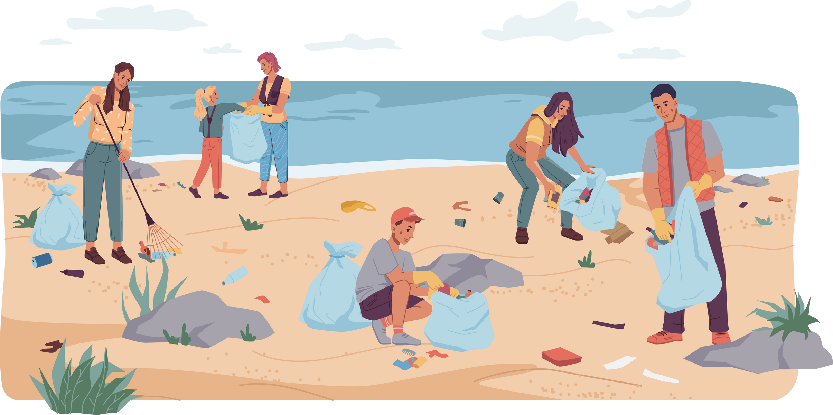

CÁC BIỆN PHÁP BẢO VỆ BIỂN

Slide 9
THANK YOU

